Slide 1
JQuery 基础入门

Slide 2
章节目标
1
jQuery的由来及简介
2
使用jquery的优势
3
是否兼容低版本的ie6
3
jQuery的引入和使用

Slide 3


什么是 jQuery
jQuery是一个JavaScript库，它通过封装原生的JavaScript函数得到一整套定义好的方法。它的作者是John Resig，于2006年创建的一个开源项目，随着越来越多开发者的加入，
jQuery已经集成了JavaScript、CSS、DOM和Ajax于一体的强大功能。它可以用最少的代码， 完成更多复杂而困难的功能，从而得到了开发者的青睐。
主旨：以更少的代码、实现更多的功能
Jquery之父John

Slide 4



学习jQuery的条件
jQuery是JavaScript库，所以jQuery在使用上要比原生的JavaScript要简单，但是对于网页编程来说，有些通用的基础知识是必备的：
1. HTML4.0（含CSS，网页必备的基础技术）；
2. JavaScript（虽然jQuery使用比JavaScript简单，但各种语法来自JavaScript，，并不需要完全精通，只要理解语法和项目中简单的用法即可。）；
3.服务器语言如：PHP（jQuery属于前端技术和后端技术是相辅相成、互相呼应的）

Slide 5
jQuery 的版本
从 2005 年 8 月开始，进入公共开发阶段，随之而来的新框架于 2006 年 1 月 14 日正式以 jQuery 的名称发布。 2006 年 8 月发布了 jQuery1.0，第一个稳定版本，具有对 CSS 选择符、事件处理和Ajax 交互的支持。
2007 年 1 月发布了 jQuery1.1，极大的简化 API。合并了许多较少使用的方法。
2007 年 9 月发布了 jQuery1.2，去掉了 XPath 选择器，新增了命名空间事件。
2008 年 5 月发布了 jQuery1.2.6，引入了 Dimensions 插件到核心库中。
2010 年 1 月发布了 jQuery1.4，进行了一次大规模更新，提供了 DOM 操作，增加了很多新的方法或是增强了原有的方法。
2011 年 1 月发布了 jQuery1.5，重写了 AJAX 组件，增强了扩展性和性能。
2011 年 11 月发布了 jQuery1.7，引入了.on()和.off()简介的 API 解决事件绑定及委托容易混淆的问题。
2012 年 7 月发布了 jQuery1.8，8 月发布了 1.8.1，9 月发布了 1.8.2，重写了选择符引擎，修复了一些问题。
2013 年 1 月发布了 jQuery1.9，CSS 的多属性设置，增强了 CSS3。
2013 年 5 月发布了 jQuery1.10，增加了一些功能。
2013 年 4 月发布了 jQuery2.0，5 月发布了 jQuery2.0.2，一个重大更新版本，不在支持 IE6/7/8，体积更小，速度更快。
PS.我们这次学习都是采用jquery1.10.1版本.

Slide 6
jQuery 的功能和优势
jQuery 作为 JavaScript 封装的库，他的目的就是为了简化开发者使用 JavaScript。主要功能有以下几点：
1.像 CSS 那样访问和操作 DOM
2.修改 CSS 控制页面外观
3.简化 JavaScript 代码操作
4.事件处理更加容易
5.各种动画效果使用方便
6.让 Ajax 技术更加完美
7.基于 jQuery 大量插件
8.自行扩展功能插件
jQuery 最大的优势，就是特别的方便。比如模仿 CSS 获取 DOM，比原生的 JavaScript 要方便太多。并且在多个 CSS 设置上的集中处理非常舒服，而最常用的 CSS 功能又封装到单独的方法，感觉非常有心。最重要的是 jQuery 的代码兼容性非常好，你不需要总是头疼着考虑不同浏览器的兼容问题。

Slide 7

是否兼容低版本ie6
jQuery自从 发布了大版本 2.x.x，完全放弃兼容 IE6/7/8。不单单如此，很多国际上的大型站点也开始逐步不再支持 IE6/7/8。但对于国内而言，比较大型的网站最多只是抛弃 IE6， 或者部分功能不支持 IE6 的警示框，还没可能一下子把 IE6/7/8 全面抛弃。这里我们就谈一谈你的项目是否有必要兼容 IE6/7/8。

Slide 8
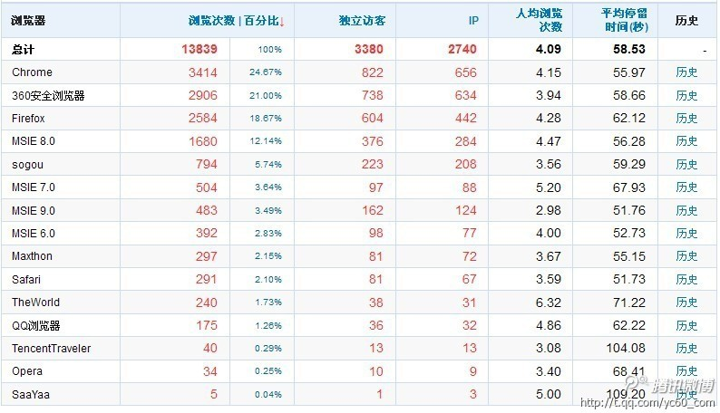
拒绝兼容低版本ie6
疑问：我们新做的项目应不应该再兼容 IE6 或 IE6/7/8？
这个问题争论很久，支持兼容的人会拿国情和使用率来证明。不支持兼容的人会用技术落后导致整个落后别国来证明。其实这两种都有商榷的地方。
首先，传统行业失败率为 97%，而新新的 IT 行业更高达 99%以上（数据可能不精确， 但可以说明失败率很高）。那么站在更高的角度去看你的项目，你不管是付出 3 倍成本去完成一个用户体验一般，但兼容性很好的项目；还是付出正常成本去完成用户体验很好，但不兼容低版本浏览器；这两种情况不管是哪一种，最终可能都会失败。那么你愿意选择哪种？
是否兼容 IE6 或 IE6/7/8 并不单纯是用户基数和国情的问题，而很多项目发起人只一味的用这种理由去判定需求，那么失败也在所难免。

Slide 9
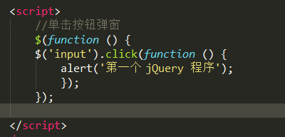
下载及运行 jQuery
目前我们采用的版本，是 1.10.1 ，我们下载开发版，可以顺便读一读源代码。如果你需要引用到你线上的项目，就必须使用压缩版，去掉了注释和空白，是容量最小。本课程使用的软件是Hbulider.

